Slide 1
Квантовый разбор алгоритма Гровера на Jupyter Notebook

Slide 2
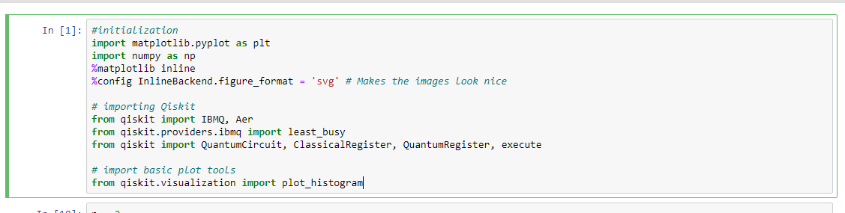
Загрузка библиотек и настройка

Slide 3
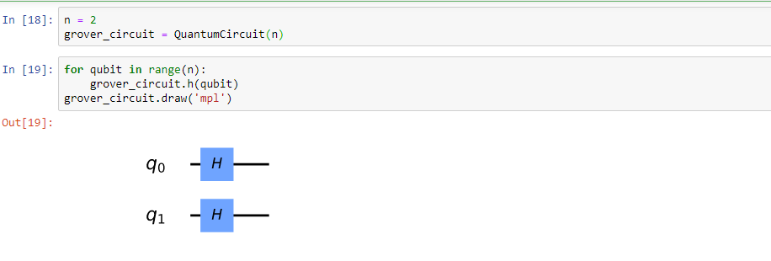
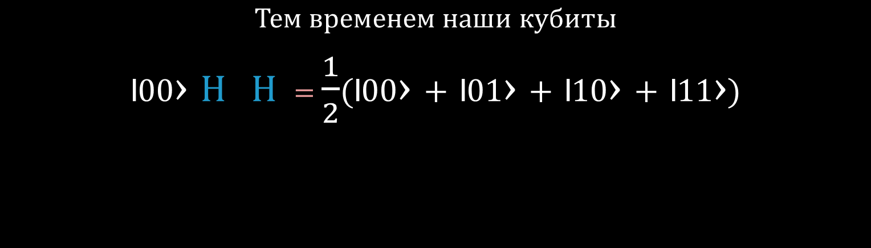
Назначение количества кубит (2) и создание суперпозиции
$$Тем временем наши кубиты$$
ı00› H H = $\frac{1}{2}$(ı00› + ı01› + ı10› + ı11›)

Slide 4
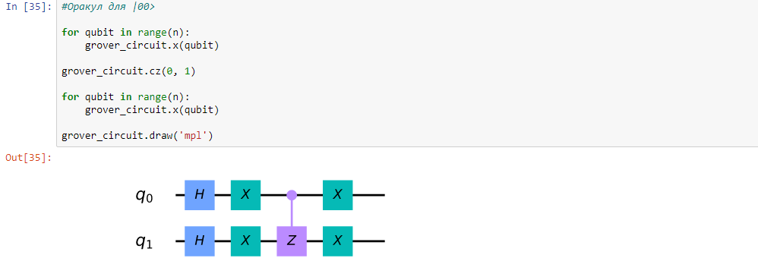

Применение оракула
$Время оракула$. Пометили нужное состояние
$\frac{1}{2}$(ı11› + ı10› + ı01› + ı00›) $\left(\begin{aligned}1 0 0 0 \\ 0 1 0 0 \\ 0 0 1 0 \\ 0 0 0 \text{−}1\end{aligned}\right)$ X X = $\frac{1}{2}$(-ı00› + ı01› + ı10› + ı11›)

Slide 5
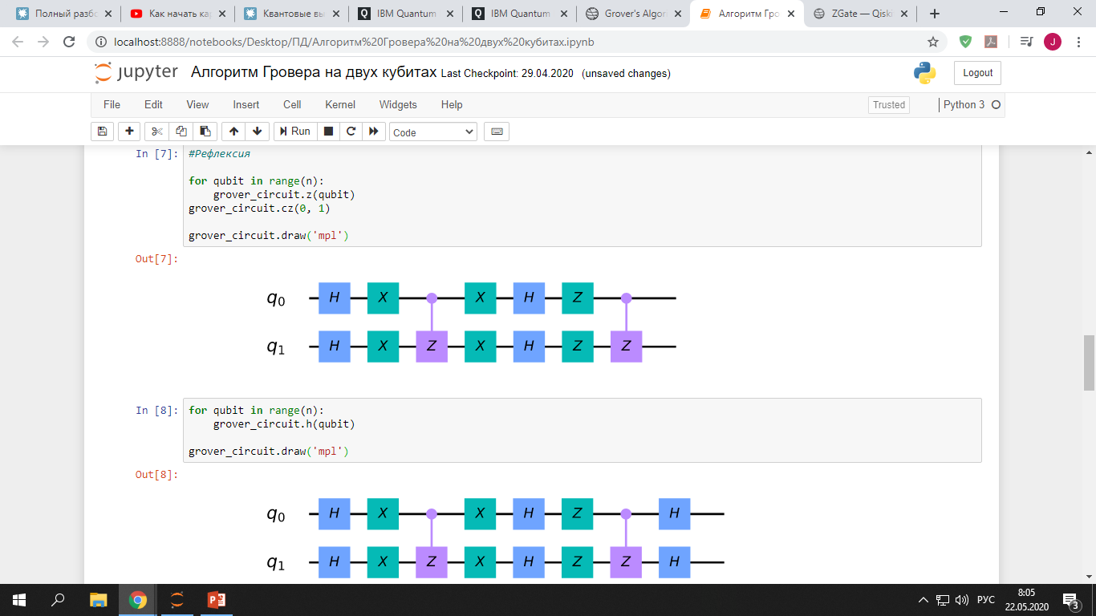
Рефлексия

Slide 6
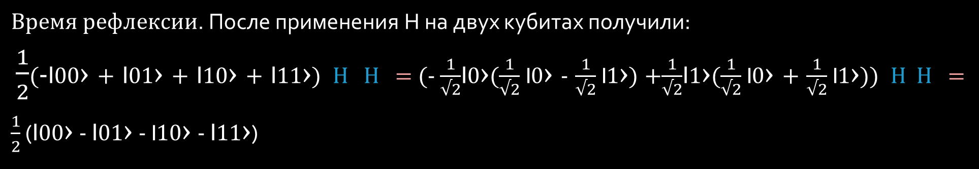
Рефлексия
Среднее у нас ¼, поэтому поворот относительно среднего даст 100% для |00>
$Время рефлексии$. После применения H на двух кубитах получили:
$\frac{1}{2}$(-ı00› + ı01› + ı10› + ı11›) H H = (- $\frac{1}{√2}$ı0›($\frac{1}{√2}$ ı0› - $\frac{1}{√2}$ ı1›) +$\frac{1}{√2}$ı1›($\frac{1}{√2}$ ı0› + $\frac{1}{√2}$ ı1›)) H H =
$\frac{1}{2}$ (ı00› - ı01› - ı10› - ı11›)
Знак каждого состояния поменялся на противоположный, кроме состояния ı00›

Slide 7
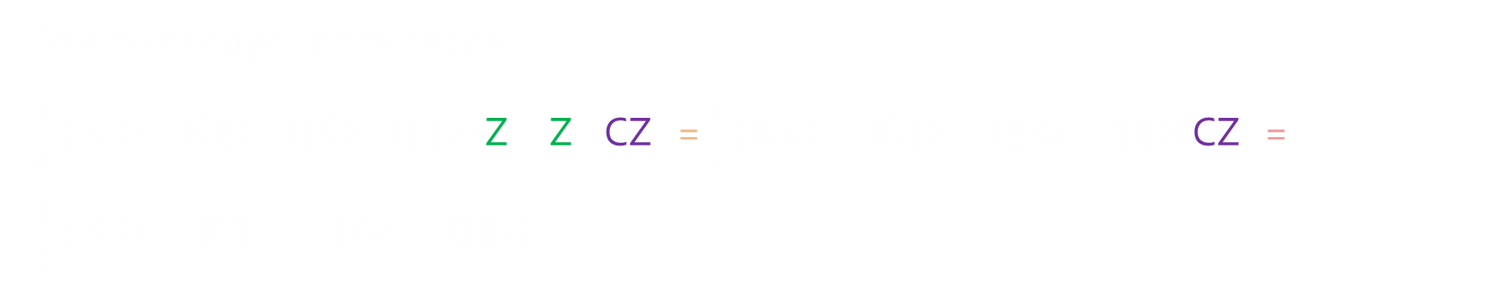

Рефлексия
Теперь следует рефлексия:
$\frac{1}{2}$ (ı00› - ı01› - ı10› - ı11›) Z Z CZ = $\frac{1}{2}$ (ı00› + ı01› + ı10› - ı11›) CZ =
$\frac{1}{2}$ (ı00› + ı01› + ı10› + ı11›)
Остались пустяки:
$\frac{1}{2}$ (ı00› + ı01› + ı10› + ı11›) H H = ı00›

Slide 8
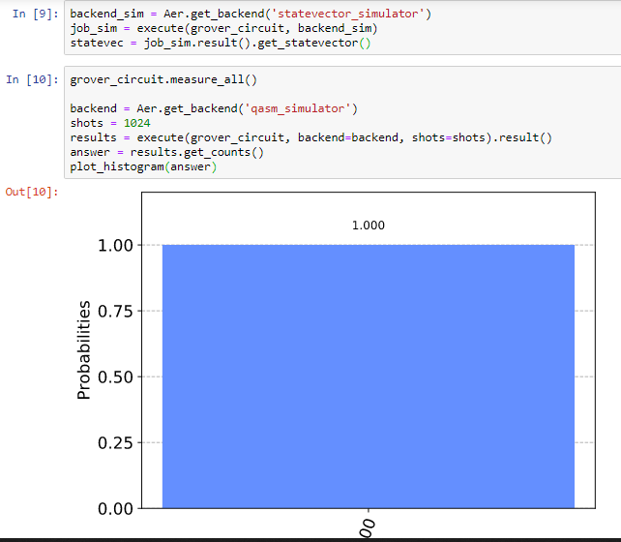
Смотрим, что говорит симулятор
Видим, что симулятор одобрил;
Идем запускать на реальном устройстве IBM!!

Slide 9
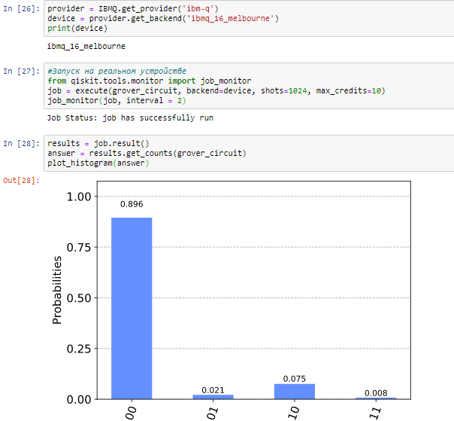
Смотрим, что говорит квантовый компьютер
Квантовый компьютер тоже согласен.

Slide 10
Рекомендации
https://qiskit.org/documentation/apidoc/circuit_library.html - описаны все вентили, их способности, матричный вид и как применять на ноутбуке;
https://quantum-computing.ibm.com/docs/circ-comp/q-gates - описаны вентили и показаны на сфере Блоха их повороты;
https://quantum-computing.ibm.com/docs/guide/q-algos/grover-s-algorithm - описание алгоритма Гровера и несколько примеров на 2 кубитах на composer;
https://habr.com/ru/company/sberbank/blog/344830/ - просто интересная статья с описанием разных алгоритмов.

